Slide 1
MIMOVYUČOVACIA A MIMOŠKOLSKÁ ČINNOSŤ NA ZÁKLADNÝCH ŠKOLÁCH

Slide 2

Rozprávame sa a diskutujeme...
1. Ako by si vlastnými slovami definoval VOĽNÝ ČAS?
2. Ktorým činnostiam sa rád venuješ vo svojom voľnom čase?
ČAS, V KTOROM ...

Slide 3
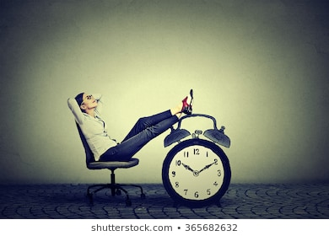

VOĽNÝ ČAS:
mimovyučovací – mimopracovný čas
je pre Teba prínosný a dôležitý, pretože:
regeneruje Tvoje sily
rozvíja Tvoju osobnosť
uspokojuje Tvoje potreby

Slide 4
Jakubov voľný čas:
,,Jakub nemá problém s učením. Napíše si domáce úlohy, pripraví veci do školy a takmer celé popoludnie mu zostáva na krúžky a tréningy. Svoj vzdelávací poukaz odovzdal krúžku Tvorba www stránok. Ďalej navštevuje v Centre voľného času kurz anglického jazyka. Zvyšný voľný čas venuje športu. Z mimoškolských aktivít má najradšej basketbal. Venuje sa mu aktívne i pozeraním zápasov v TV. Medzi ďalšie záľuby patrí sledovanie filmov o prírode a cestopisov. Turistika, lyžovanie a plávanie sú zase aktivity, ktorým sa venuje celá Jakubova rodina.“
1. Vieš vysvetliť, čo je to vzdelávací poukaz?
2. Ktorým činnostiam sa venuje Jakub vo svojom voľnom čase?
3. Ktoré krúžky navštevuješ Ty? Prečo práve tieto?

Slide 5
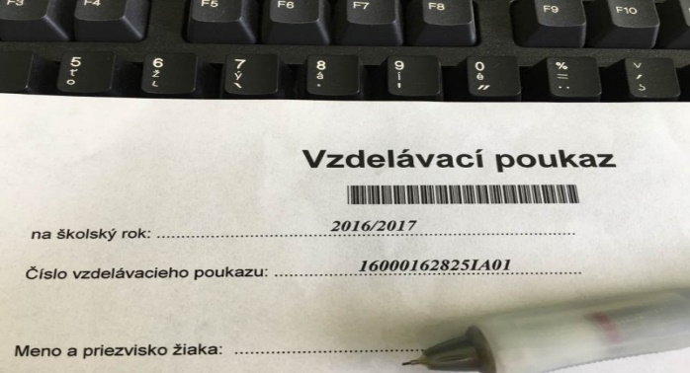

VZDELávací poukaz:
ročný príspevok štátu na záujmové vzdelávanie žiakov
krúžky základnej/strednej školy
príspevok MŠ SR v hodnote 32 €
bezplatných 60 hod
Centrum voľného času
určený žiakom základných a stredných škôl

Slide 6


AJ škola rozvíja tvoj voľný čas!
záujmové krúžky
rozvoj zručností a talentu
jazykové krúžky
a iné...
tanečné krúžky
spoločenskovedné krúžky
športové krúžky
spevácke krúžky
prírodovedné krúžky

Slide 7

Rozprávame sa a diskutujeme...
I. Vieš, ktoré záujmové krúžky existujú na Tvojej škole?
2. Ktoré iné záujmové krúžky by si uvítal na našej škole v budúcnosti?

Slide 8


MIMOŠkolské aktivity:
realizované mimo školských zariadení
účasť podmienená uhradením poplatku
základné umelecké školy
športové kluby
súkromné záujmové centrá

Slide 9
Rozprávame sa a diskutujeme...
I. Máš vo svojom zozname i také krúžky, ktoré nenavštevuješ z vlastnej vôle?
2. Je podľa Teba správne, ak rodičia dieťaťu zakážu navštevovať záujmový krúžok, pretože nemá samé jednotky?

Slide 10



Vyberaj múdro a rozvážne! ☺
1. Rob to, čo Ťa zaujíma a napĺňa!
2. Voľ aktivity, ktoré sú dostupné!
3. Vyberaj aktivity, ktoré sú finančne adekvátne!
4. Zvoľ len toľko aktivít, aby si sa im zvládol venovať!

